Slide 1

ORIENTATION LỰA CHỌN CHUYÊN SÂU (COMBO) 45 SINH VIÊN NGÀNH CÔNG NGHỆ THÔNG TIN (chuyên ngành Kỹ thuật phần mềm)

Slide 2
NỘI DUNG
I. Tổng quan về chương trình học
II. Lý do chia combo
III. Chương trình học sau khi chọn

Slide 3
TỔNG QUAN VỀ CHƯƠNG TRÌNH HỌC
TỔNG TÍN CHỈ
Sinh viên cần hoàn thành 145 tín chỉ bao gồm:
ĐIỀU KIỆN THI CUỐI KỲ
SV phải tham dự tối thiểu 80% tổng thời lượng học tập
129 tín chỉ học tập: 78 tín chỉ trước OJT và 51 tín chỉ sau OJT
10 tín chỉ thực tập (OJT)
6 tín chỉ giáo dục thể chất

Slide 4
LÝ DO CHIA CHUYÊN SÂU (COMBO)
Chuyên sâu hóa ngành học
Đáp ứng xu hướng nhu cầu nhân lực của các công ty

Slide 5
MÔ TẢ CHUNG VỀ CHƯƠNG TRÌNH HỌC CHUYÊN NGÀNH KỸ THUẬT PHẦN MỀM
A) | ĐẦU VÀO: Cần có trình độ tiếng Anh tương đương Transition 6
B) | NỘI DUNG | SỐ TÍN CHỈ
1 | TRIẾT HỌC, CHÍNH TRỊ | 11
2 | KỸ NĂNG MỀM | 6
3 | NGOẠI NGỮ 2 | 6
4 | KHỐI KIẾN THỨC GIÁO DỤC CHUYÊN NGÀNH | 84
5 | KHỐI KIẾN THỨC CHUYÊN SÂU | 12
6 | KHÓA LUẬN TỐT NGHIỆP | 10
 | TỔNG SỐ TÍN CHỈ TÍNH ĐIỂM TB | 129
7 | PHÁT TRIỂN CÁ NHÂN, NGHỀ NGHIỆP | 16 (chứng chỉ GDQP, GDTC, OJT)
 | TỔNG SỐ TÍN CHỈ | 145

Slide 6
DANH MỤC HỌC PHẦN CHUYÊN NGÀNH KỸ THUẬT PHẦN MỀM
TRIẾT HỌC & CHÍNH TRỊ
05 MÔN: 11TC
MLN111
KỸ NĂNG MỀM
03 MÔN: 9TC
MLN122
MLN131
NGOẠI NGỮ 2:
02 MÔN: 6 TC
GIÁO DỤC CHUYÊN NGÀNH
27 MÔN: 81 TC
GIÁO DỤC C4UYÊN SÂU
04 MÔN: 12 TC
JPD113
JPD123
CSI104
MAD101
NWC203c
OSG202
GIÁO DỤC CHUYÊN NGÀNH
27 MÔN: 81 TC
Môn chuyên sâu 1
Môn chuyên sâu 2
Môn chuyên sâu 3
Môn chuyên sâu 4
CSD201
DBI202
LAB211
WED201c
IOT102
SSG104
SSL101c
KHÓA LUẬN TỐT NGHIỆP
01 MÔN: 10 TC
PRF192
HCM202
VNR202
MAS291
SWE201c
PRJ301
SWP391
ENW492C
EXE101
SWT301
SWR302
GIÁO DỤC CHUYÊN NGÀNH 27 MÔN: 81 TC
CEA201
MAE101
WDU203c
SWD392
PRM392
PRO192
ITE302c
SEP490
EXE201
Nhạc cụ
PMG201c
Note: Combo Korean và Japanese học SYB302c thay thế EXE101 và EXE201, môn chuyên sâu 15 tín chỉ thay vì 12 tín chỉ

Slide 7
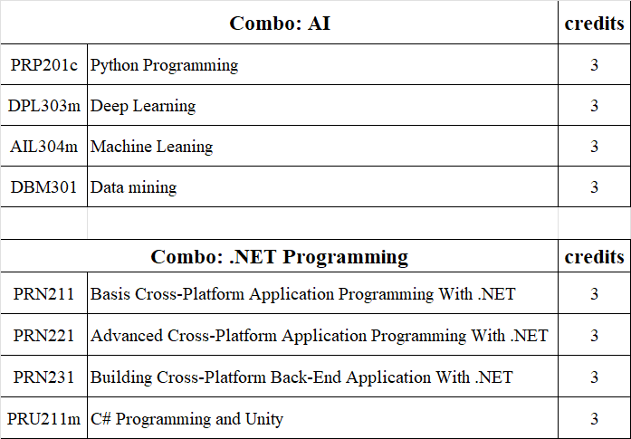
CÁC MÔN HỌC THEO CHUYÊN SÂU (COMBO)

Slide 8
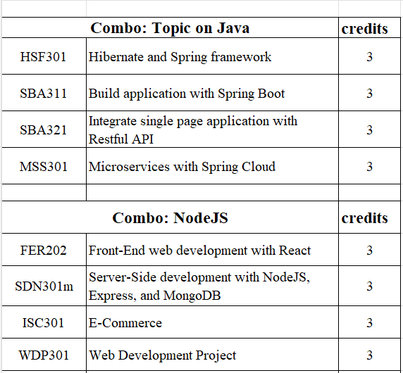
CÁC MÔN HỌC THEO CHUYÊN SÂU (COMBO)

Slide 9
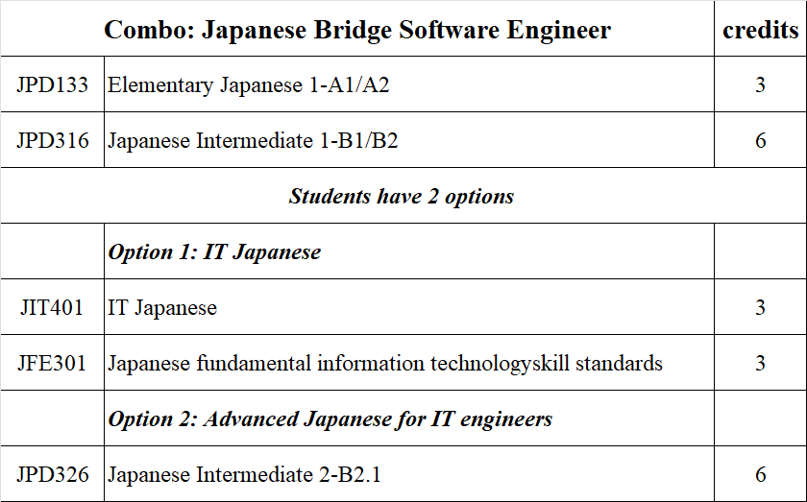
CÁC MÔN HỌC THEO CHUYÊN SÂU (COMBO)

Slide 10
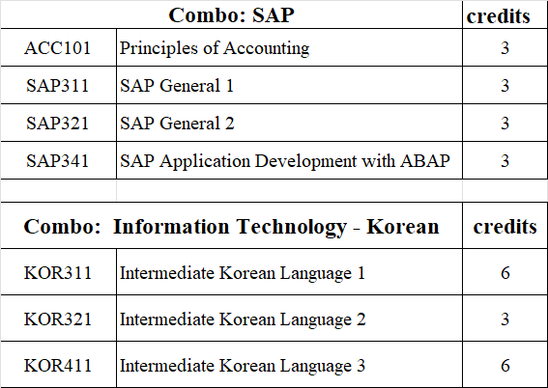
CÁC MÔN HỌC THEO CHUYÊN SÂU (COMBO)

Slide 11
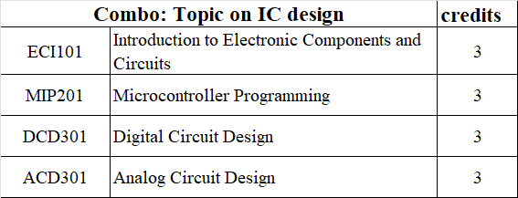
CÁC MÔN HỌC THEO CHUYÊN SÂU (COMBO)

Slide 12
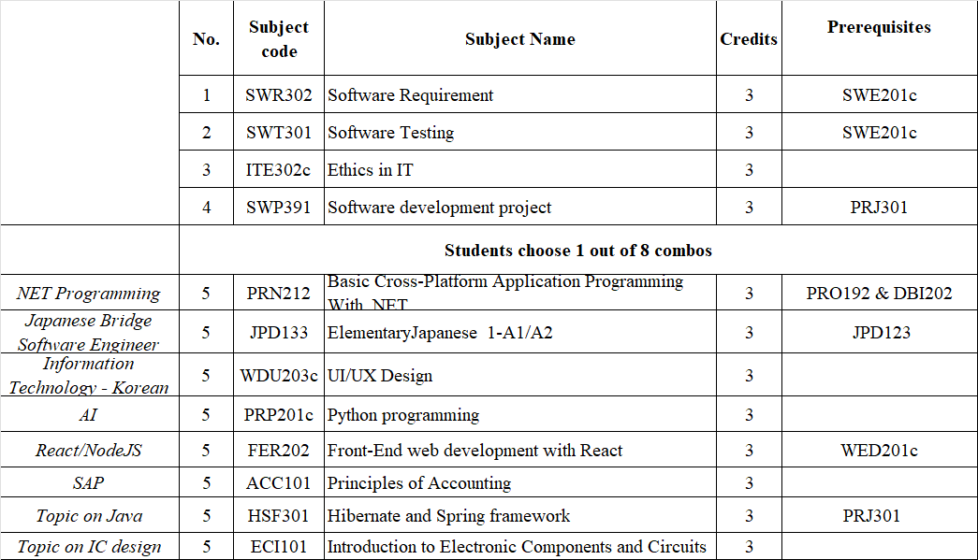
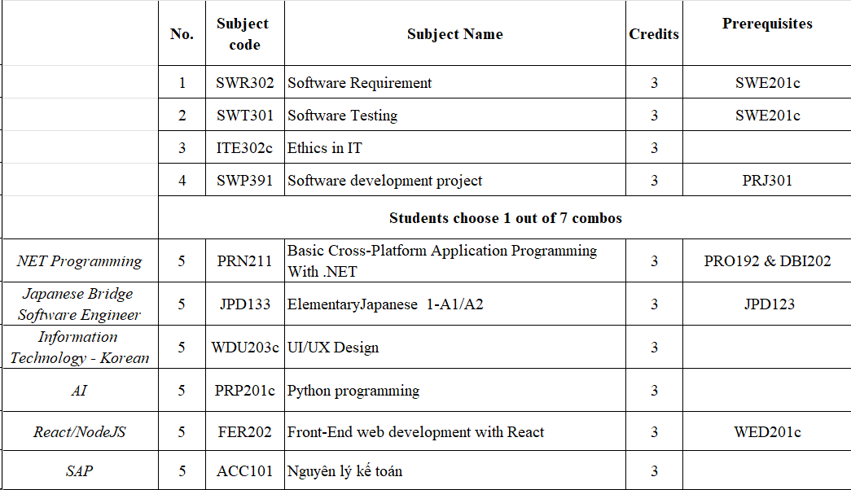
Khung chương trình kỳ 5 sau khi chọn chuyên sâu (combo)
Note: Combo KS sẽ bắt đầu học các môn combo vào kỳ 7 sau khi đi thực tập về

Slide 13
Cách thức lựa chọn và triển khai
Sinh viên được lựa chọn 1 trong 8 chuyên sâu (combo) (có thông báo đăng ký sau buổi OR)
Phòng QLĐT sẽ mở lớp dựa trên sự lựa chọn của sinh viên. Combo nào ít sinh viên chọn, không đủ số SV để mở lớp Phòng ĐT sẽ gửi thông báo y/c SV chọn lại.
Các em có thể tự xem khung chương trình của mình bằng 2 cách:
1. Trên FLM: https://flm.fpt.edu.vn/ CurriculumID=BIT_SE
2. Trên FAP: Đăng nhập FAP -> Acdemic Transcript.
(Phòng TC&QLĐT sẽ update khung chương trình lên FAP sau khi có kết quả chọn lựa của các em)

Slide 14
Thank you

